Slide 1

Avaliação (A3) - Gestão e Qualidade de Software
Alberto Barbante - RA 818135995
Felipe Miranda Pereira - RA 818128377
Henrique Olo Bardeja - 81815270
João Victor Antunes - RA 81811952
Lucas Tavares - RA 818147539
Samara Lopes - RA 818116264
Victor Lorena - RA 818131231
Objetivo do projeto: Desenvolver um sistema que controla o estoque de modo eficar e aumentando a produtividade.
UC: Gestão e Qualidade de Software
Prof. orientador: Pedro Yuri Araujo Lima Alves
Prof. orientador: Fernando Marcio Bettine
São Paulo, Dezembro de 2021.

Slide 2


SISTEMA DE CONTROLE DE ESTOQUE

Slide 3
1- Contexto do projeto
Por meio de pesquisas quantitativa e qualitativa, conseguimos observar que vendedores de lojas físicas e principalmente do segmento de vestuários e sapatos gastam muito tempo em suas vendas.
Considerando essas informações, vamos formalizar melhores formas de realizar a gestão e qualidade desses serviços em todas as áreas de vendas físicas.

Slide 4
2 -Modelo Incremental
O modelo adotado para seguir os processos de desenvolvimento deste projeto foi o incremental, considerando uma construção por incrementos através dos requisitos definidos.
Alguns conceitos e ferramentas utilizados para o desenvolvimento das aplicações e da documentação do projeto serão apresentados a seguir.

Slide 5

2.1 - Modelo Incremental
Neste processo, o cliente é o responsável por analisar as partes realizadas do sistema, em que, as mesmas são denominadas um conjunto de funcionalidades da aplicação e cada uma destas parcelas tem sua prioridade para ser feita e entregue.

Slide 6

2.2 - Modelo Incremental
Durante o desenvolvimento novas implementações poderão ser integradas posteriormente, após serem concluídas. Com o conjunto destas funcionalidades desenvolvidas, é formado o sistema como um todo, com a possibilidade de ter futuras melhorias, até sua conclusão.

Slide 7
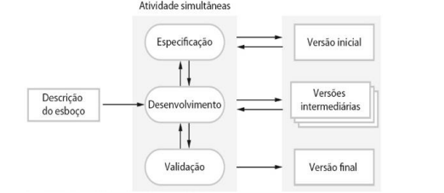
2.2 - Modelo Incremental
Desenvolvimento Incremental

Slide 8
3 – Requisitos do Sistema do Software
O levantamento dos requisitos do sistema foi feito baseado em aplicações similares, além da necessidade em melhorar a eficiência do atendimento do vendedor com relação aos consumidores diante de suas escolhas na aquisição de produtos. Primeiro foram feitas listas especificando os requisitos funcionais e não funcionais das aplicações que compõem o sistema como um todo e depois o diagrama de casos de uso.

Slide 9
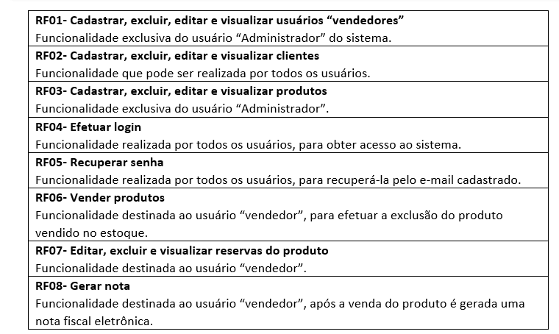
3.1 – Requisitos Funcionais

Slide 10
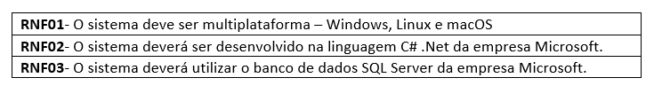
3.2 – Requisitos Não-Funcionais

Slide 11
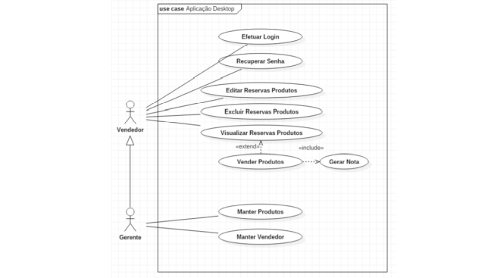
3.3- Casos de Uso

Slide 12
4 – Projeto
Esta seção define a arquitetura logica de implementação do projeto como um todo, sendo elas: arquitetura logica e arquitetura física de forma que abranja toda a arquitetura do projeto

Slide 13
4.1 – Arquitetura Lógica
A estrutura do Sistema é dividida em uma aplicação para dispositivos moveis, uma aplicação desktop e um banco de dados SQL Server onde será armazenado os dados de usuários e dados do estoque dos produtos

Slide 14
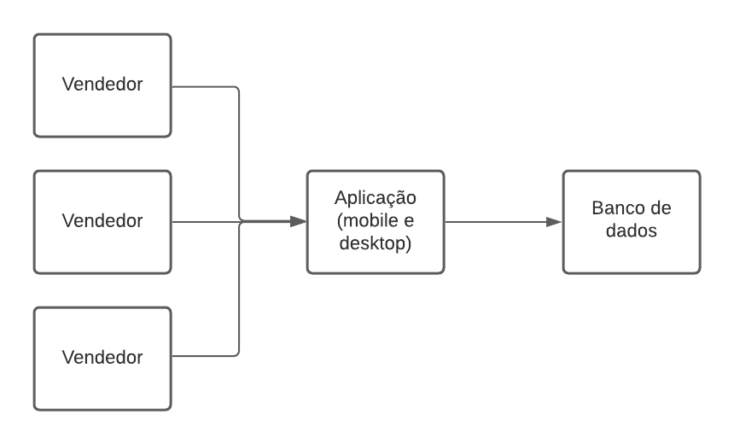
4.1 – Arquitetura Lógica
Arquitetura em camadas

Slide 15
4.1 – Arquitetura Lógica
As aplicações serão desenvolvidas na linguagem de programação C# .Net
O projeto utilizará o banco de dados SQL Server

Slide 16
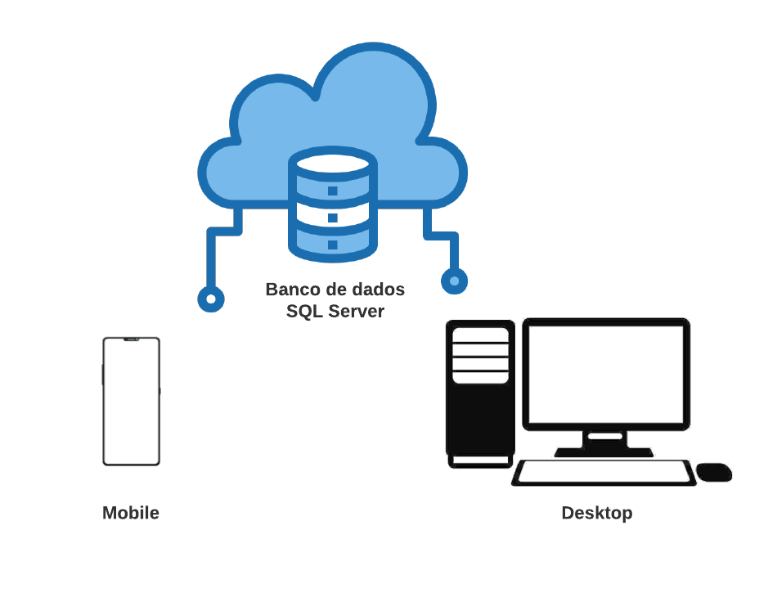
4.2 – Arquitetura Física - Hardware
Mobile:
Android 10 ou superior,
1GB de armazenamento
Desktop:
Windows 10
5GB de espaço em disco
4GB de memória RAM
Banco de dados:
12GB de memória RAM
50GB de espaço em disco

Slide 17
4.2 – Arquitetura Física – Configurações de rede
Porta 8080 liberadas para comunicação entre aplicações
Regras de firewall para comunição externa entre banco de dados e as aplicações mobile e desktop

Slide 18
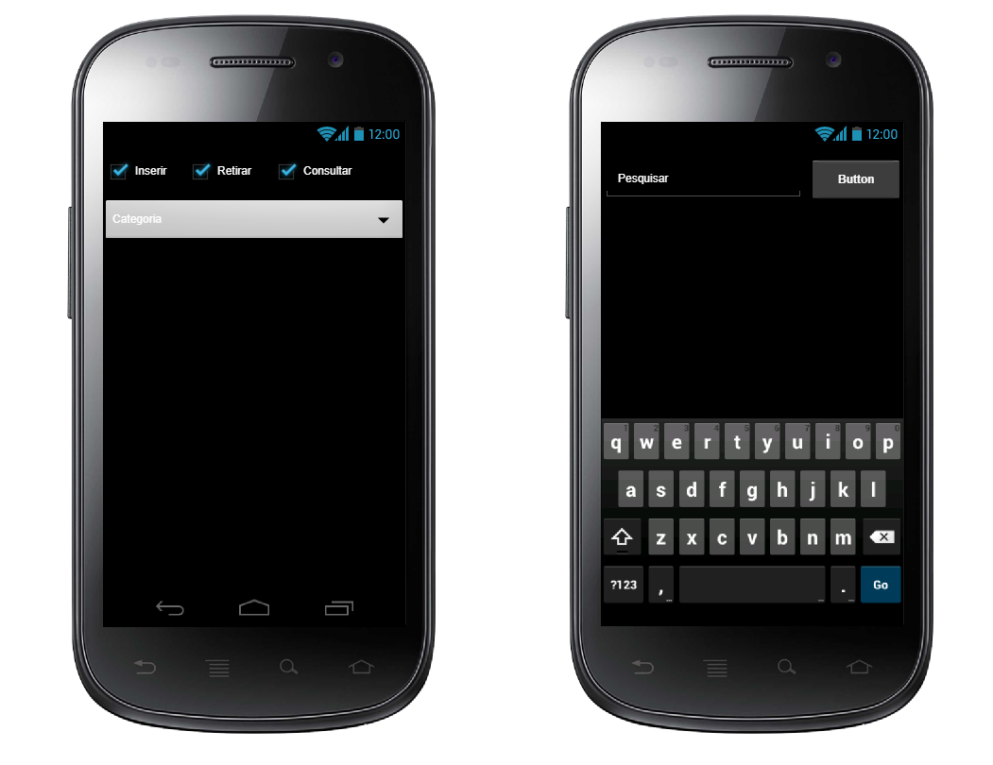
5 - Protótipo da Interface

Slide 19
6- Critérios de Qualidade de Software
Elementos para garantia da qualidade:
Padrão: ISO/IEC 9126
Testes: encontrar erros
Revisões: assegurar que as diretrizes de qualidades estão sendo seguidas.
Gerenciamento de mudanças: administrar mudanças
Coleta e análise de erros: reúne e analisa dados de erros e defeitos para melhor compreensão de como os erros são introduzidos.

Slide 20
6- Critérios de Qualidade de Software
Elementos para garantia da qualidade:
Aperfeiçoamento do software
Administração da segurança
Gestão de riscos

Slide 21
7- Testes
Utilizando os testes do modo correto é possível que uma validação de diferentes
partes do sistemas sejam avaliadas, a modo de ver possíveis
melhorias e ajustes.
Caixa-Preta
Caixa-Branca
Integração
Performance
Segurança

Slide 22

Muito obrigado!
Muito obrigado!

